Slide 1
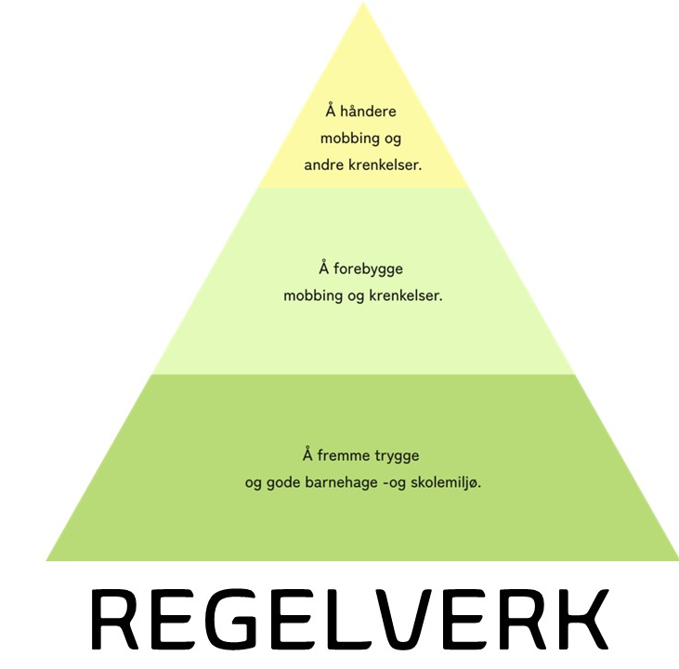
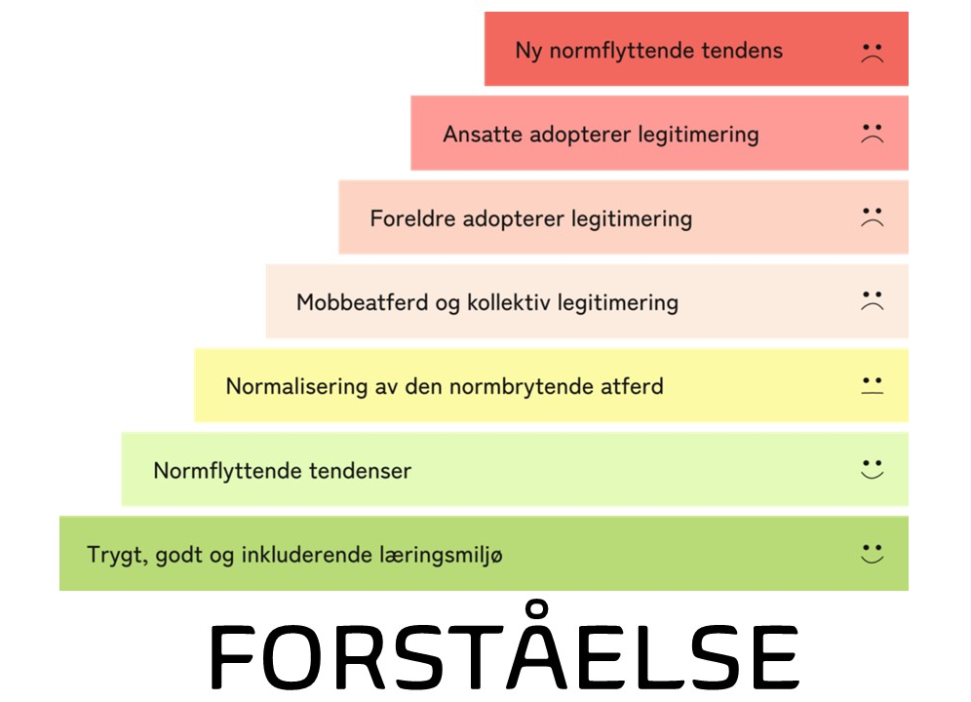
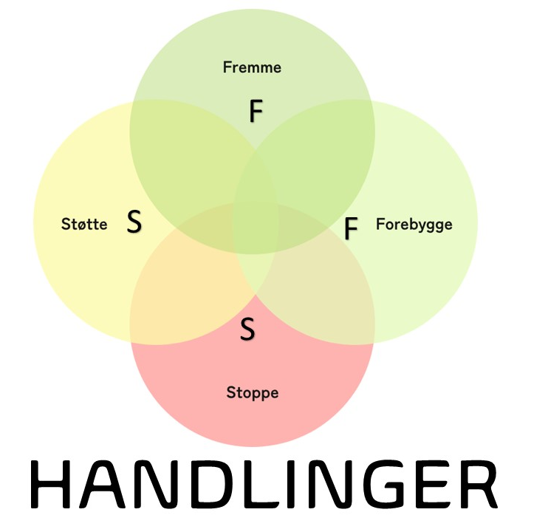
Sammen!
For et trygt og godt oppvekstmiljø!
Notes:
Ser behov for å avklare hva Omni-modellen er og ikke er.
Hva vil vi med Omni-modellen?
Hvorfor har vi valgt å implementere Omni-modellen?
Omni-modellens innhold har fire hovedkategorier og innfallsvinkler:
Regelverk (nye kap 9A og kap 8 gir behov for implementering og påfølgende kompetanseheving)
Forståelse (Utgangspunkte for å reflektere over våre handlinger og valg)
Handlinger (Hvordan skal lovverk, planer og faglig kompetanse synes gjennom vår praksis i skolen?)
Voksenrollen (VI er det viktigste verktlyet og tiltaket. Hvem vi er, hva vi gjør og ikke gjør, hva vi tror på og kompetanse påvirker alle handlingene våre).

Slide 2
Dagen i dag:
10.15 – 1045: Barnekonvensjonen og lovverket Noen tanker om implementering
10.45 – 11.05: Ombudsblikket fra Nordland og bruk av Omnimodellen.
11.10 – 11.30: Mobbedefinisjoner og problemstillinger – Omnimodellen blir til.
11.30 – 12.15:
Lunsj

Slide 3
Dagen i dag:
12.15 – 13.15: En historie om en Bjørn Å fremme, forebygge og håndtere
FFSS-modellen
13.15 – 13.30 Pause
13.30 – 14.30 Kultur Røde og grønne fellesskap Omnitrappa

Slide 4
Dagen i dag:
14.30 – 14.45
Pause
14.45 – 15.00 Implementeringsarbeid i en hel kommune - Omnistrategien
15.00 – 16.00 Arbeid i egen utviklingsgruppe
Hva tar vi med oss videre til egen organisasjon?
Hvordan skal vi ta det videre?

Slide 5
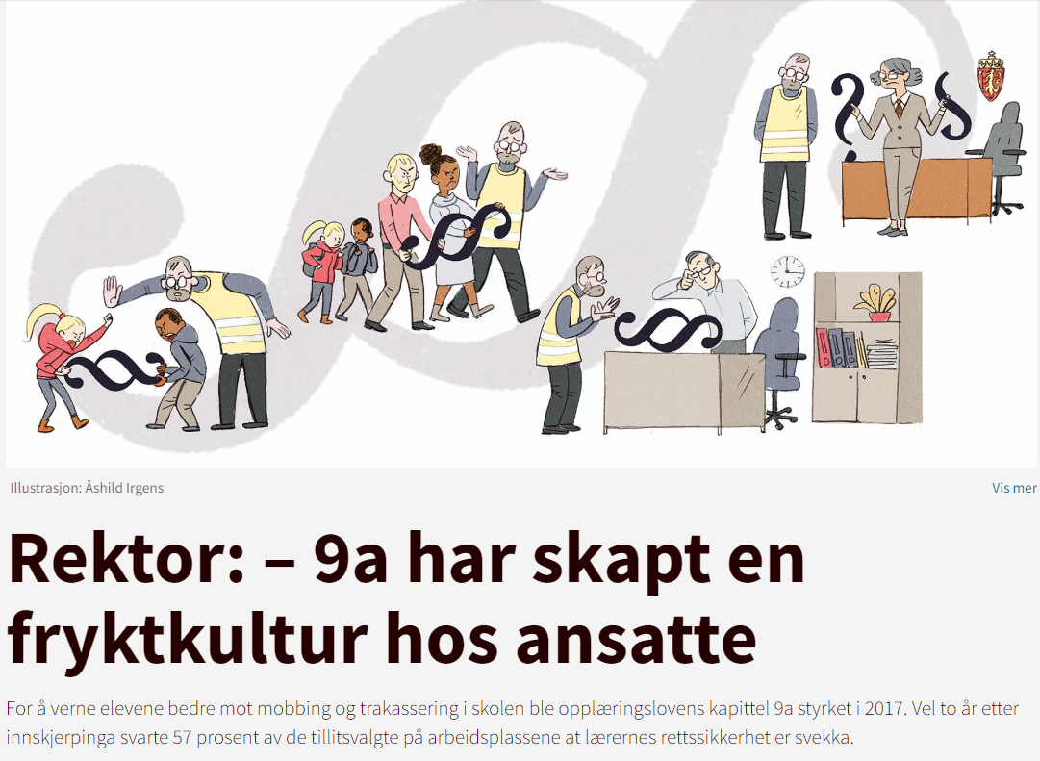
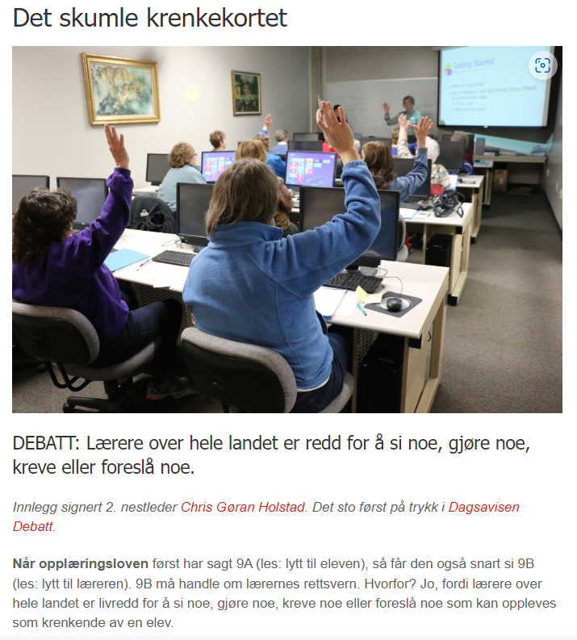
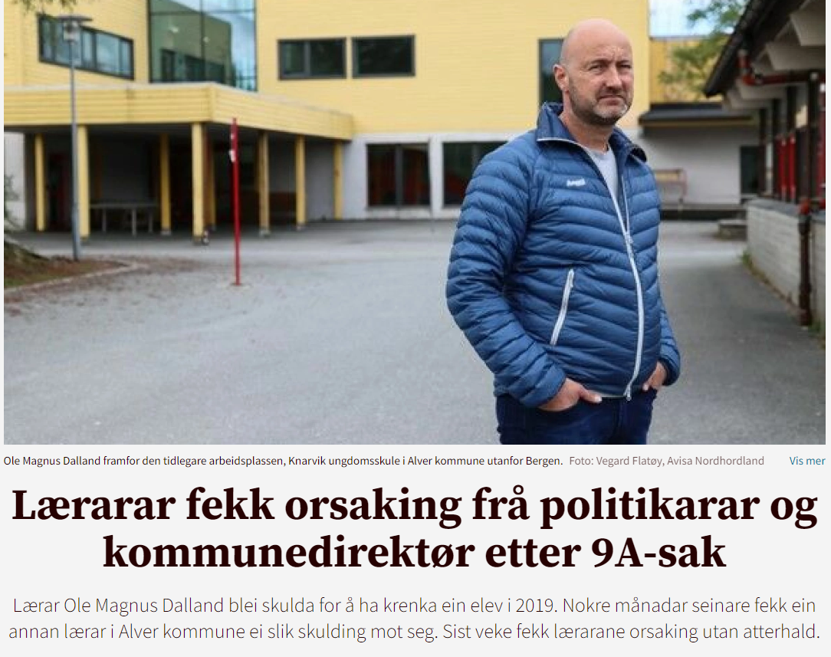
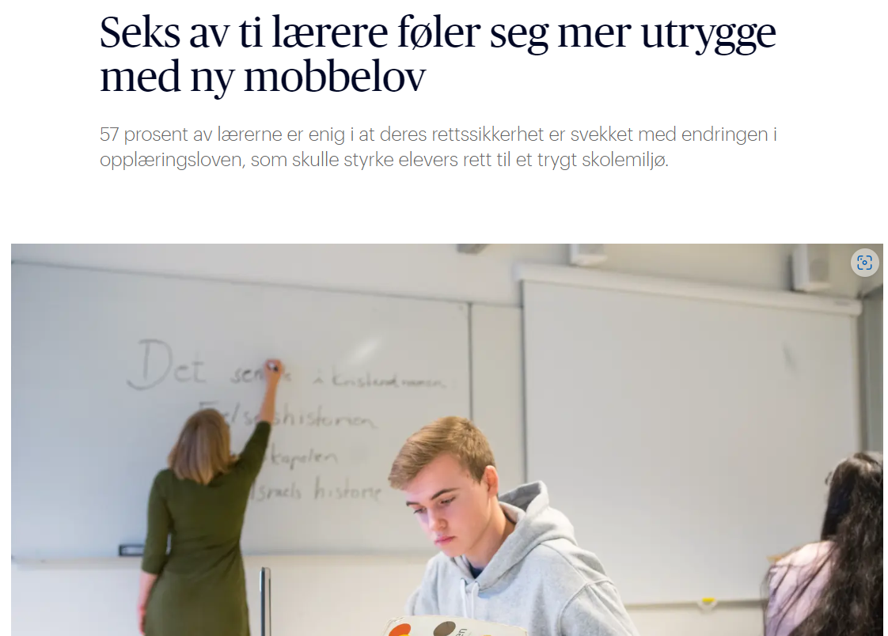
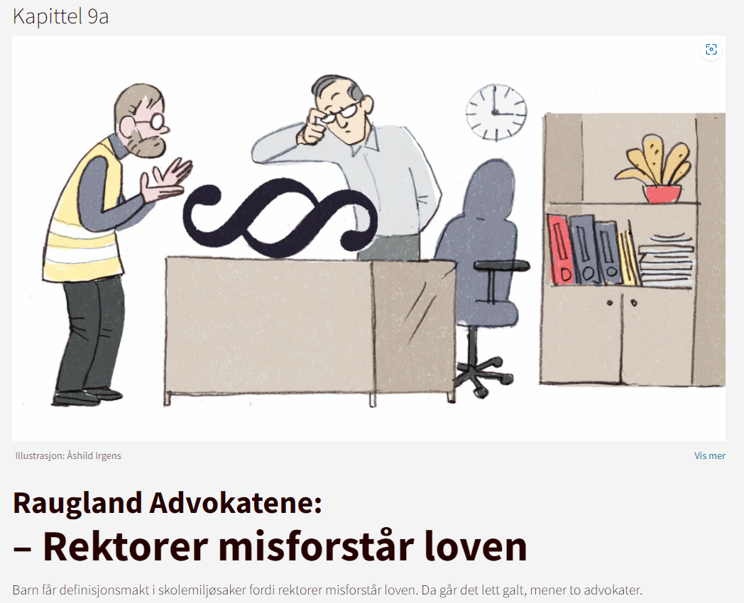
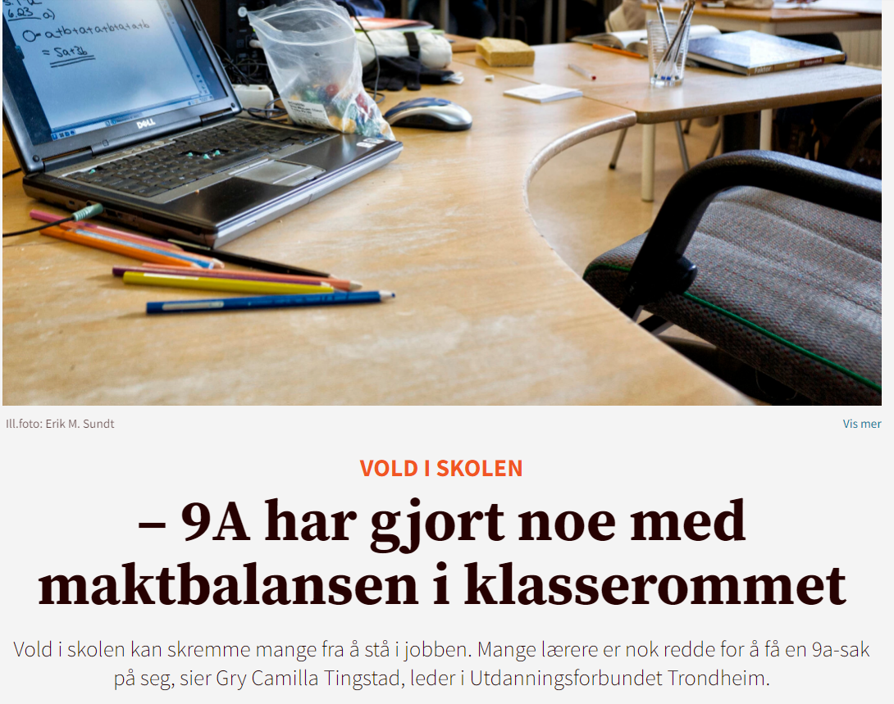
Har barn fått for mange rettigheter?

Slide 6
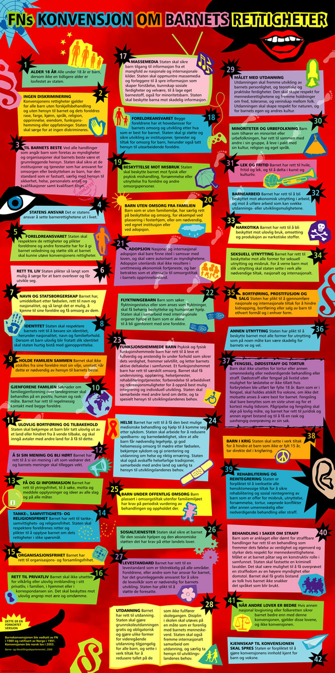
Hvorfor trenger barn egne rettigheter?
Barnekonvensjonen:
Vedtatt 1989 og trådte i kraft i 1990.
Ratifisert i Norge 1991.
Anerkjenner barn som en særlig sårbar og utsatt gruppe, som har et særlig behov for vern.
Når barn har rettigheter, utløser det plikter å følge opp.
Barnekonvensjonen – Store norske leksikon (snl.no)
Notes:
Verdispørsmål som handler om vårt syn på barn og unge i vekst og utvikling.
Er vi voksne truet av at barn har rettigheter? Eller er det barn som er truet når vi voksne ikke anerkjenner barns rettigheter?

Slide 7
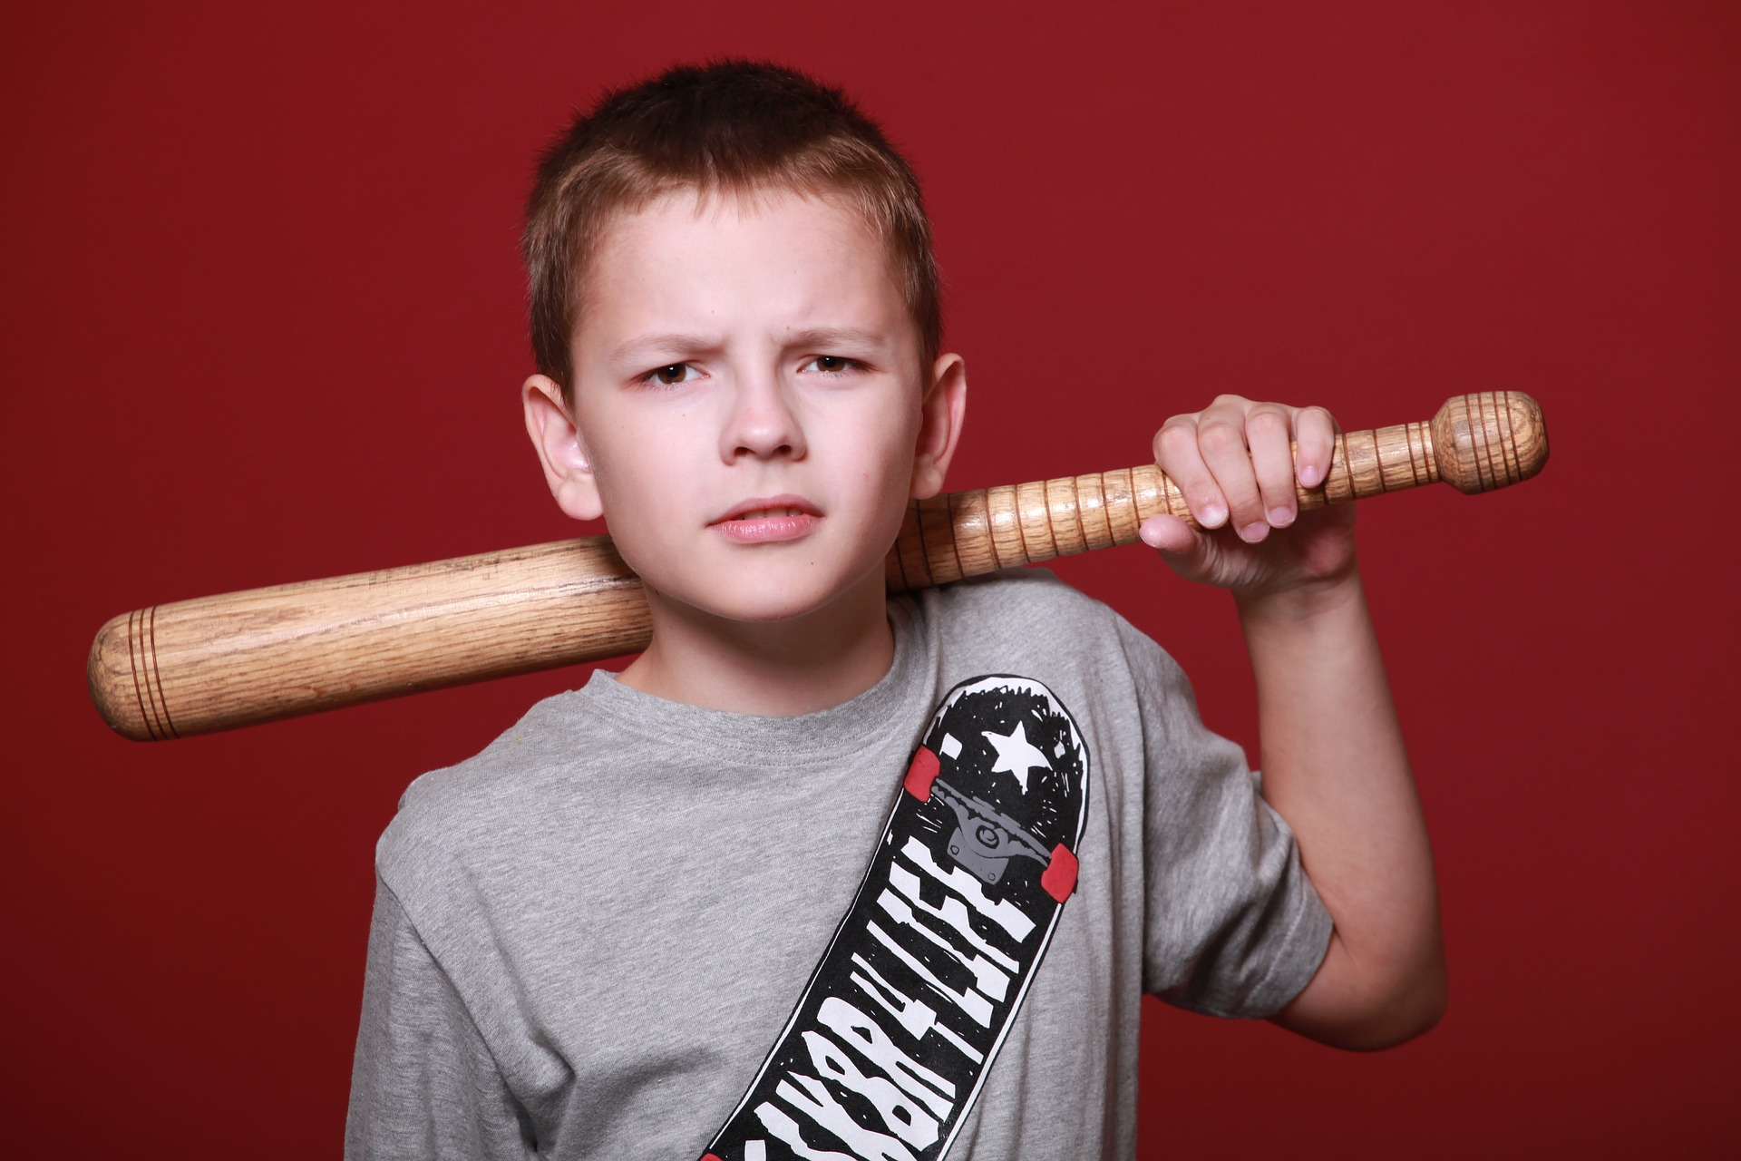
«Er det vi voksne som er truet av at barn har rettigheter,
eller er det barn som er truet av at voksne ikke anerkjenner deres rettigheter?»

Slide 8
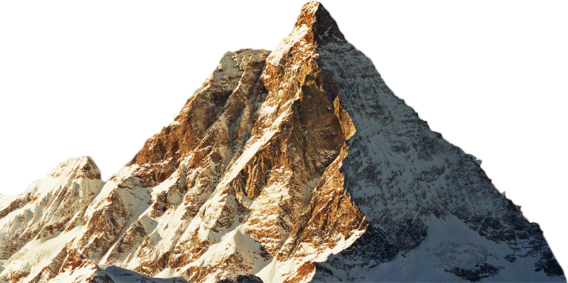
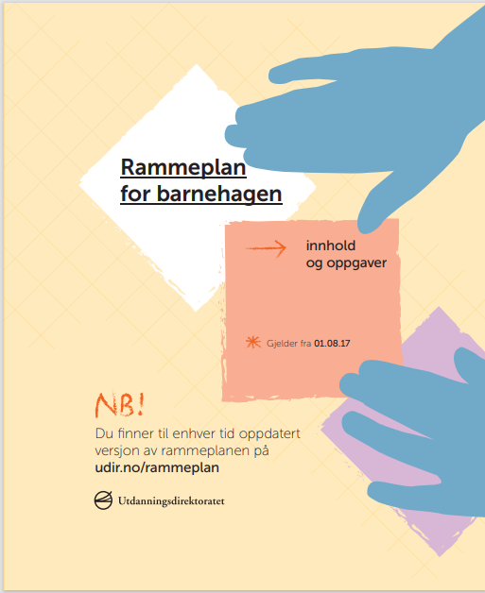
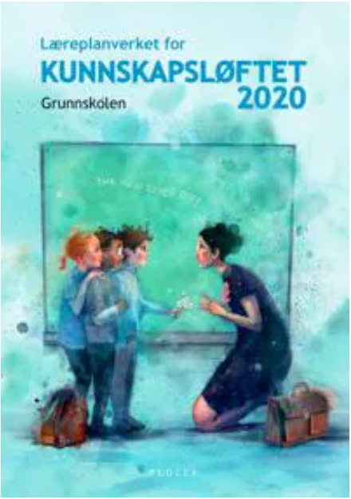
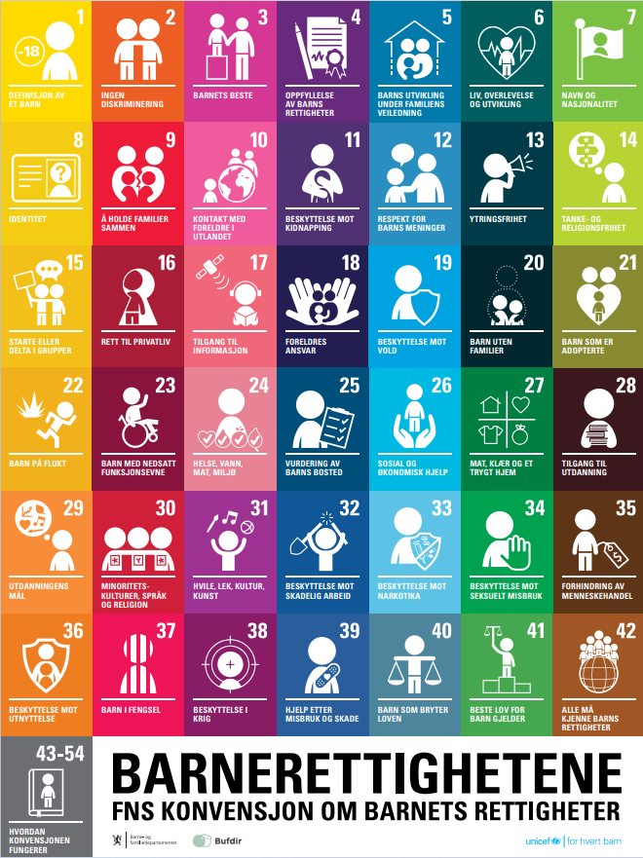
Vår daglige praksis:
Operasjonalisering av lovverket
Grunnloven
Opplæringsloven
Barnehageloven
Forvaltningsloven
(Formålsparagrafen)

Slide 9
Fire generelle prinsipper:
Retten til overlevelse, liv og utvikling.
Retten til ingen diskriminering.
Retten til å få utrykke sin mening.
Prinsippet om barnets beste.

Slide 10
Noen tanker om implementering
Dette bildet av Ukjent forfatter er lisensiert under CC BY-ND

Slide 11
Den profesjonelle voksne:
Kunnskap, kompetanse, holdninger, ansvar, ferdigheter, systemer, rutiner og tiltak.
Teori, planer, lovverk, modeller, prosedyrer etc.
Til bearbeiding, refleksjon og operasjonalisering i profesjonsfellesskapet.
Handlinger, rutiner og systemer, daglig praksis.
Som får positive konsekvenser for barn og unge.

Slide 12
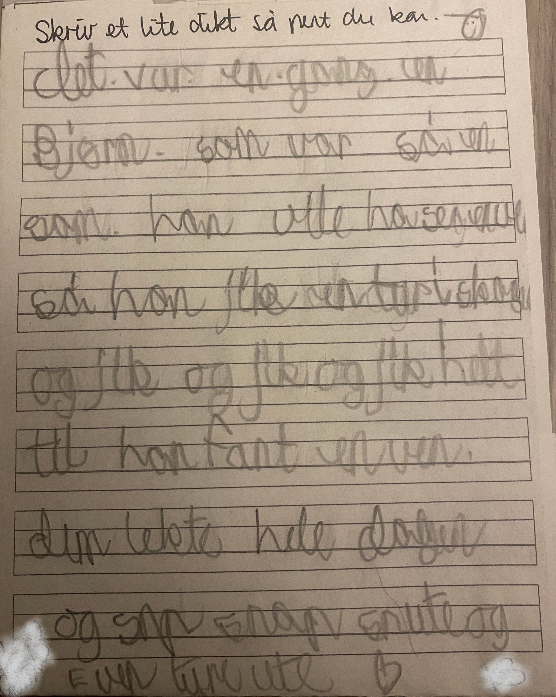
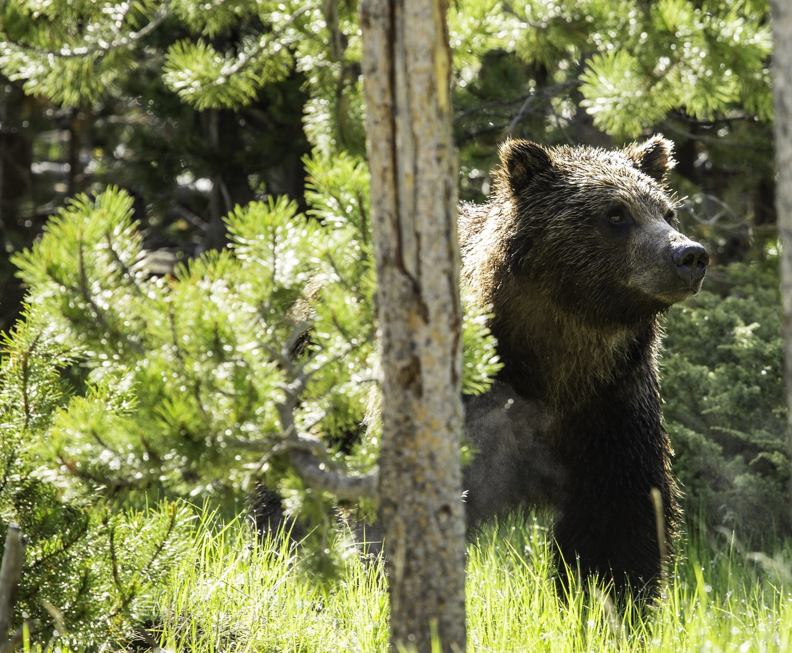
Notes:
Fortelle historien om en Bjørn.
Møtte han i første klasse.
Barna ble sendt ut, vi hadde pause. Noen var på inspeksjon.
Vandret og vandret.
Holdningen «Du skal ikke stå her, du skal leke» – ingen andre krav enn at de var selvstendig. Så han vandret.
I løpet av 3. klasse fortalte han oss om opplevelsene sine:
Det var en gang en Bjørn, som var så ensom.
Han ville ha seg en venn.
Så han gikk og gikk og gikk, helt til han fant en venn. Dem lekte hele dagen.
Og snipp, snapp snute, og eventyret ute.
Det ble stille i klassen. En gutt reiste seg, og så på Bjørnen og uttrykte: Det er du! Det er du som er bjørnen!
Senere utviklet det seg mobbeatferd på trinnet. Vi måtte ha en stoppsamtale med Bjørnen. «Jeg vet hvordan det er å være utenfor. Det kan jeg ikke risikere igjen!» forklarte han.
Historien om kaffekoppen.

Slide 13
Normer
Sosiale roller
Rett og galt
Kultur
Verdier
Sant og usant
Virkelighets-oppfatninger
Sosiale rangsystemer

Slide 14
Fellesskapet
Formelle ↔ uformelle

Slide 15
Røde og grønne fellesskap
Trygghet og forutsigbarhet.
Tilhørighet: å få bidra og bety noe.
Opplevelse av mening og mestring.
Rom for mangfold og forskjellighet.
Positiv indrejustis
Fremmer helse, læring, trivsel, vekst og utvikling.
Motgift mot mobbing, krenkelser og utenforskap.
Fellesskapet produserer utenforskap.
Frykten for å falle utenfor
«Oss og dem»
Bekrefter egen normalitet med å peke ut andre som avvikere.
Negativ indrejustis
Øker risikoen for mobbing, krenkelser og utenforskap.

Slide 16
Hvordan kan vi aktivt bidra til å fremme et fellesskap, der alle barn opplever trygghet, tilhørighet og mestring?

Slide 17
Hva er det vi gjør som kan bidra til å fremme utenforskap?

Slide 18
Individuelt | Gruppe | Plenum
Tenk i noen minutter og formuler noen korte setninger. Forbered deg på å presentere din oppfatning med begrunnelse. | Presenter svarene deres en og en. Lytt til hverandres svar. Diskuter | Gå til slido.com (kode og qr-kode kommer på neste side) Skriv inn svar. Les svarene til de andre gruppene og diskuter resultatet underveis mens de kommer.

Slide 19
Hva er det vi gjør som kan bidra til å fremme utenforskap?
ⓘ Start presenting to display the poll results on this slide.

Slide 20
Steg 7: Ny normflyttende tendens
Steg 6: Ansatte adopterer legitimering
Steg 5: Foreldre adopterer legitimering
Steg 4: Mobbeatferd og kollektiv legitimering
Steg 3: Normalisering av normbrytende atferd
Steg 2: Normflyttende tendenser
Steg 1: Trygt, godt og inkluderende læringsmiljø
Notes:
Har prosessen gått så langt, kan vi nå steg 7 i trappa. Steg 7 heter Ny normflyttende tendens. Trinnet tilsvarer trinn 2, men nå er det de allerede flyttede normene som tøyes og er i ferd med å flyttes. Vi er i en alvorlig utvikling, og det haster å stanse utviklingen. Vi risikerer å gå trappa på nytt, denne gangen med et mer alvorlig forløp.
For den eller de som er mest utsatt, haster det med tiltak, og det er stor risiko for en mer alvorlig utvikling. Mobbing som når dette nivået gir stor risiko for liv og helse, både på kort og lang sikt. Kjenner vi til skadevirkningene og omkostningene mobbing kan få for de som opplever det, forstår vi at vi må stanse mobbing lenge før vi når dette nivået. Kunnskap om skadevirkningene av å oppleve mobbing bør være den største motivasjonen til å jobbe systematisk og langsiktig med å holde oss på steg 1 i modellen, som er fast del av vårt daglige arbeid.

Slide 21
Vi seier at folk fell utenfor at barn fell utenfor at skoen treffer ein stein ein uforsiktig augenblikk at det er noko klønete og tilfeldig med det heile men vi sto der alle
saman og såg det jo nokon la den steinen der
Kjersti Wøien Håland
Diktsamlingen Panikk

Slide 22
Omnimodellen og Omnistrategien i Tromsø kommune Samarbeid og felles mål!

Slide 23
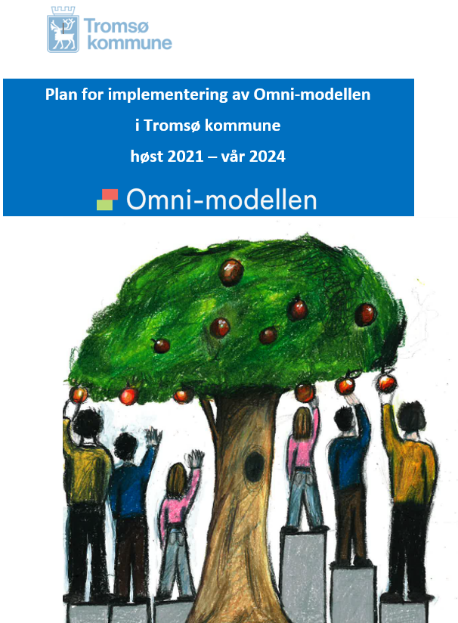
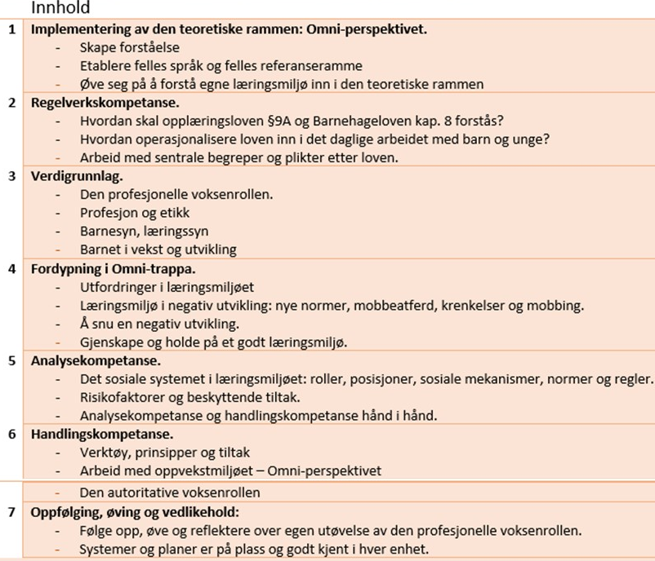
En god og godt planlagt implementeringsplan:

Slide 24
Noen viktige stikkord:
Felles forståelse, felles begreper og felles mål
Verdigrunnlaget: barn og unge i vekst og utvikling
Voksenrollen
«Praksistnært, matnyttig og take away»
Verdien av den digitale verden!
Alle med!

Slide 25
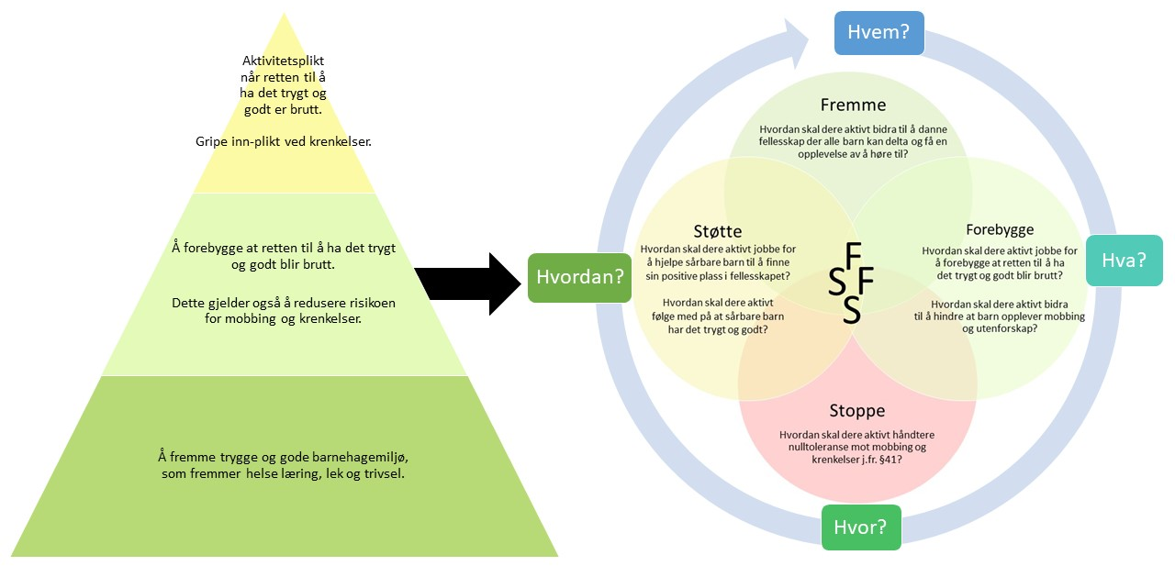
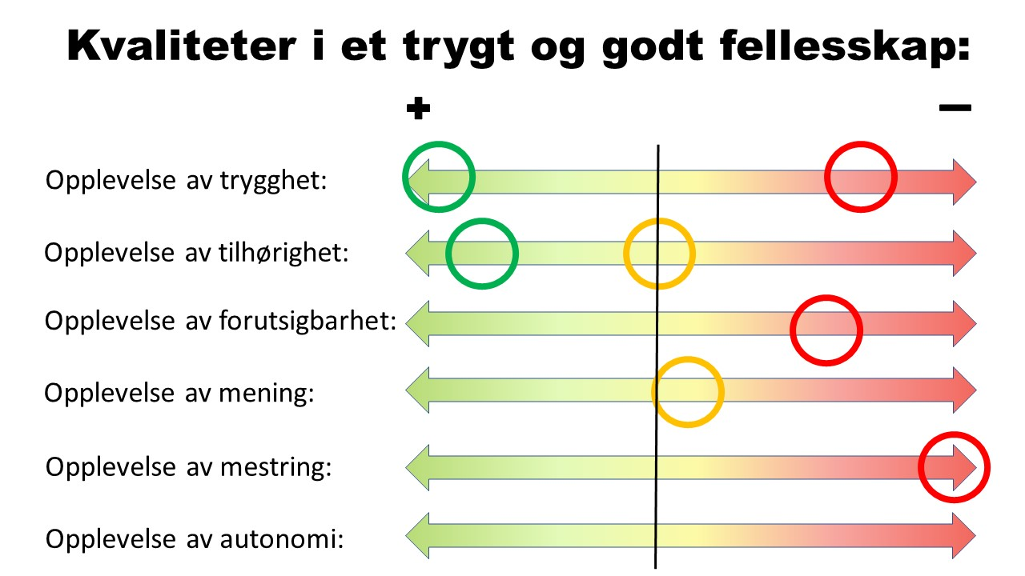
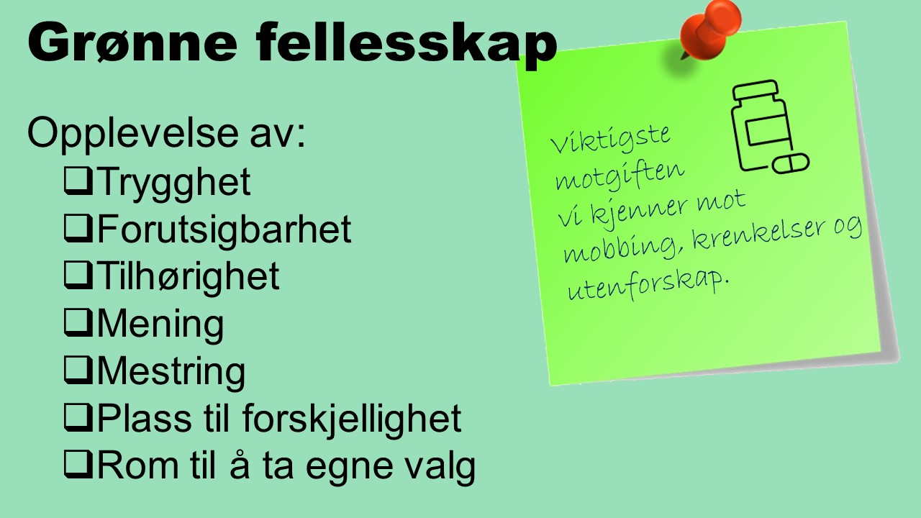
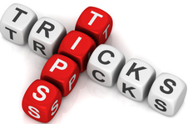
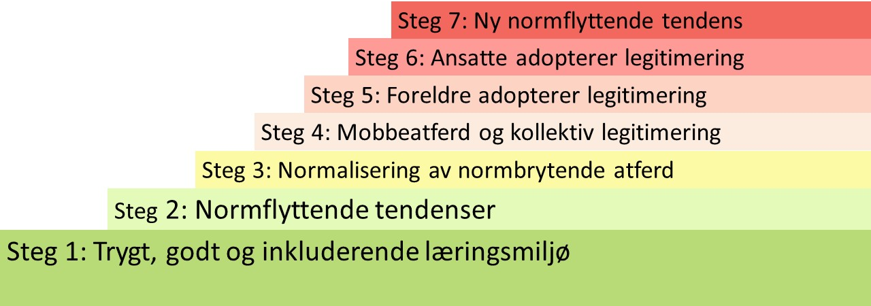

Slide 26
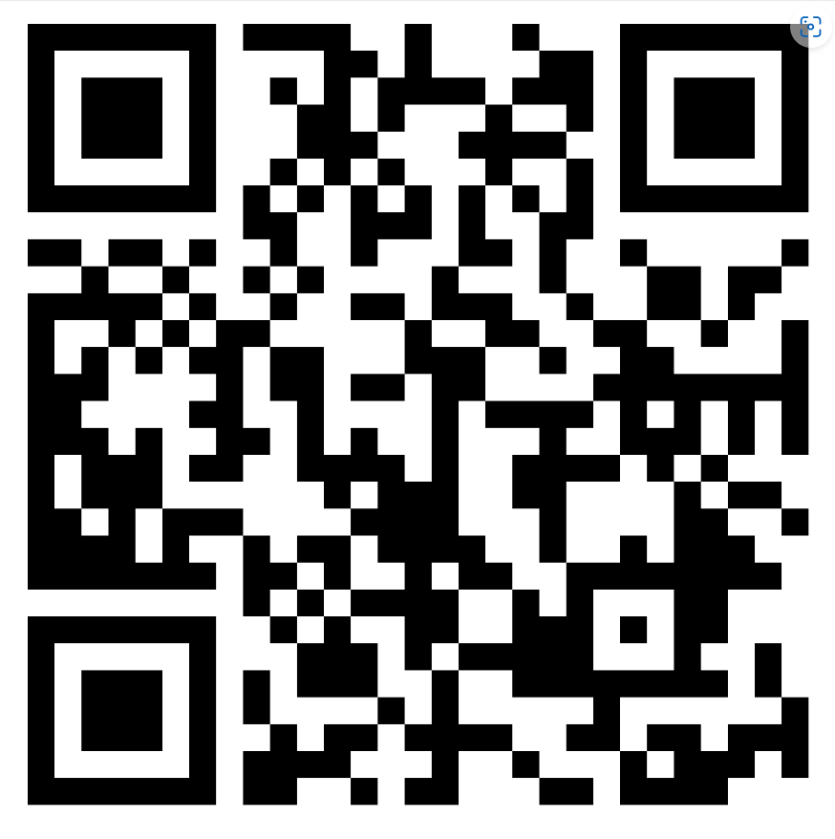
Arbeid i egen utviklingsgruppe
Hvordan skal barna merke vårt fravær i dag, i morgen?
Hva tar vi med oss fra dagen i dag, til vår egen organisasjon?
Kan dette være et utviklingsprosjekt for oss?
Hvordan kan Saltenkommunenen bruke dette i det videre utviklingsarbeidet?

Slide 27
Invitasjon
Tid: 2. januar 2024 klokken 12.00 – 13.30
Sted: På møterommet i ditt profesjonsfellesskap og på youtubekanalen Omnimodellen
Velkommen til felles digital fagdag!
Vi gjentar suksessen, utvider og inviterer alle barnehager, skoler og hjelpetjenester til en felles digital fagdag. Fagdagen er en hybridmøte, med en fellesdel og et arbeid i deres profesjonsfellesskap.
Årets tema: aksjon nulltoleranse
Barn og unge i vekst og utvikling, trygge rammer og god regulering
Hvorfor er nulltoleranse så viktig?
Hvordan virker nulltoleranse?
Historier fra skoler som lykkes med nulltoleranse
Forutsetninger for å lykkes med idelaet om tydelig holdning til nulltoleranse
Den rette balansen. Ikke autoritær men tydelig, varm og omsorgsfull ledelse
Nulltoleranse som ferdighet
Nulltoleranse i system
Felles aksjon: øvelse nulltoleranse

Slide 28
www.omnimodellen.no

Slide 29
Kilder:
Bahn, Henning (2013) Organisasjonskultur: En begrepsavklaring, Tidsskrift for Norsk psykologforening, hentet fra https://psykologtidsskriftet.no/fagartikkel/2013/04/organisasjonskultur-en-begrepsavklaring (25.02.21 klokken 12.03)
Eriksen, Ingunn Marie og Lyng, Selma Therese (2018) Elevenes psykososiale miljø. Gode strategier, harde nøtter og blinde flekker i skolemiljøarbeidet, Fagbokforlaget
Guvå, Gunilla (2007) Fra jeg til vi. Gruppeutvikling i barnehage og skole.
Lund, Ingrid
Restad, Frode og Sandsmark, Jorun (red) (2021) Mobbeforsking i et fellesskapsperspektiv. Nye stemmer i praksis, Kommuneforlaget.
Støen, Janne, Fandrem, Hildegunn og Roland, Erling (red) (2018) Stemmer i mobbesaker, Fagbokforlaget
Utdanningsdirektoratet (2017) Grunnlagsdokument for arbeidet med barnehage, skolemiljø, mobbing og andre krenkelser.
Lov om grunnskolen og den videregåande opplæringa (Opplæringsloven) LOV-1998-07-17-61, Kunnskapsdepartementet
Overordnet del av læreplanen – verdier og prinsipper for grunnopplæringen
Rundskriv Skolemiljø Udir-3-2017, sist endret 06.07.2020 Regelverkstolkningar frå Udir
Historien fra barn og unge, og deres foreldre.
Notes:
Vi begynner med kildene.
Innholdet i Omni-modellen er hentet fra fag, forskning og forståelser på fagområdet, og hentet fra relevant og nyere litteratur. Innholdet og inspirasjon i denne presentasjonen er hentet fra disse kildene.
Det som også er en viktig kilde, er historiene og erfaringene fra barn og unge som vi har møtt, som ikke har hatt det særlig trygt og godt i sitt møte med barnehagen, skolen eller fritidsarenaen. Historiene og opplevelsene deres, fortalt fra både dem selv, og foreldrene deres. Men også fortellingene, opplevelsene og erfaringene til barn og unge som har utsatt andre for mobbeatferd eller holdt andre utenfor.
Det som er Omni-modellen, er måten å fremstille det på, og de figurene og modellene vi bruker for å forklare hva som skjer. En av disse modellene, er Omni-trappa, som dere skal få presentert her i dag.

